Slide 1

ΕΛΛΗΝΙΚΟ
ΚΤΗΜΑΤΟΛΟΓΙΟ

Slide 2

Κτηματολόγιο:
Προτεραιότητες για το 2021-Ψηφιακές Υπηρεσίες

Slide 3

2021 - ΕΤΟΣ ΟΡΟΣΗΜΟ ΓΙΑ ΤΟ ΚΤΗΜΑΤΟΛΟΓΙΟ
Μετασχηματισμός των παλαιών
υποθηκοφυλακείων σε σύγχρονα
Κτηματολογικά Γραφεία.
Επέκταση όλων των ψηφιακών υπηρεσιών
σε όλα τα νέα Κτηματολογικά Γραφεία του
Φορέα.
Σημαντική ωρίμανση όλων των φάσεων
Κτηματογράφησης σε όλη την Επικράτεια.

Slide 4
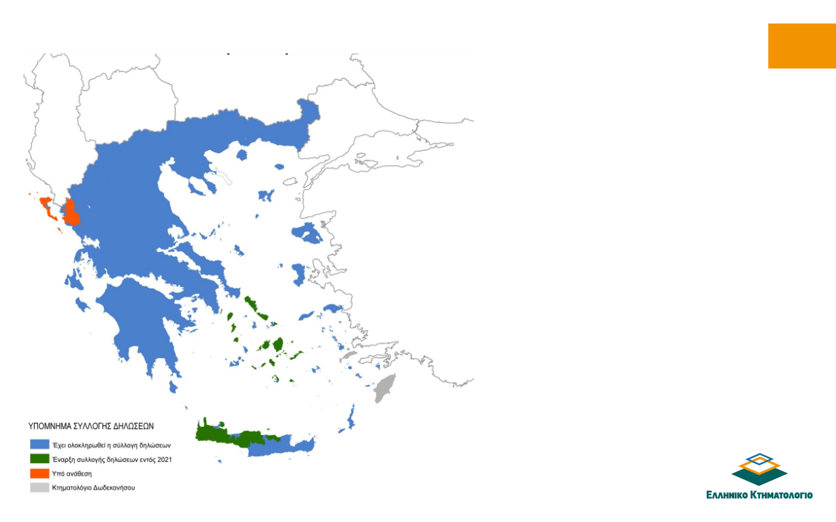
ΠΡΟΟΔΟΣ ΣΥΛΛΟΓΗΣ ΔΗΛΩΣΕΩΝ ΑΝΑ ΤΗΝ ΕΠΙΚΡΑΤΕΙΑ (93%)

Slide 5
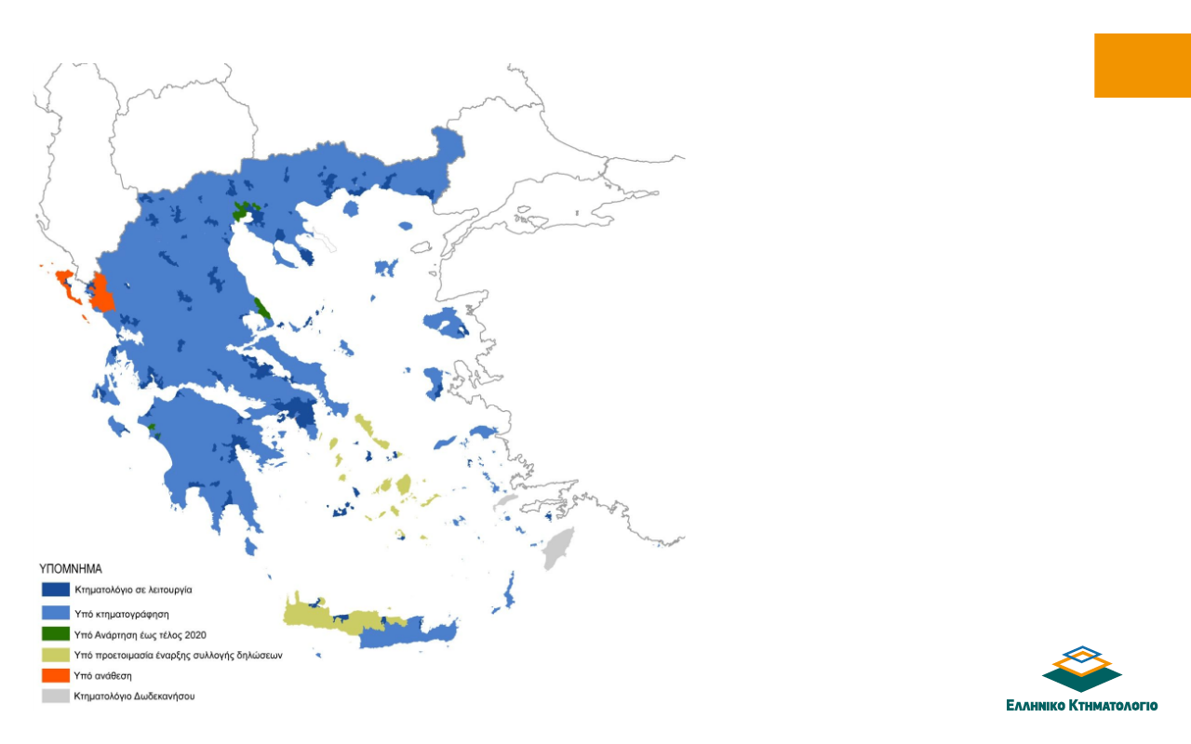
ΠΡΟΟΔΟΣ
ΚΤΗΜΑΤΟΓΡΑΦΗΣΗΣ

Slide 6
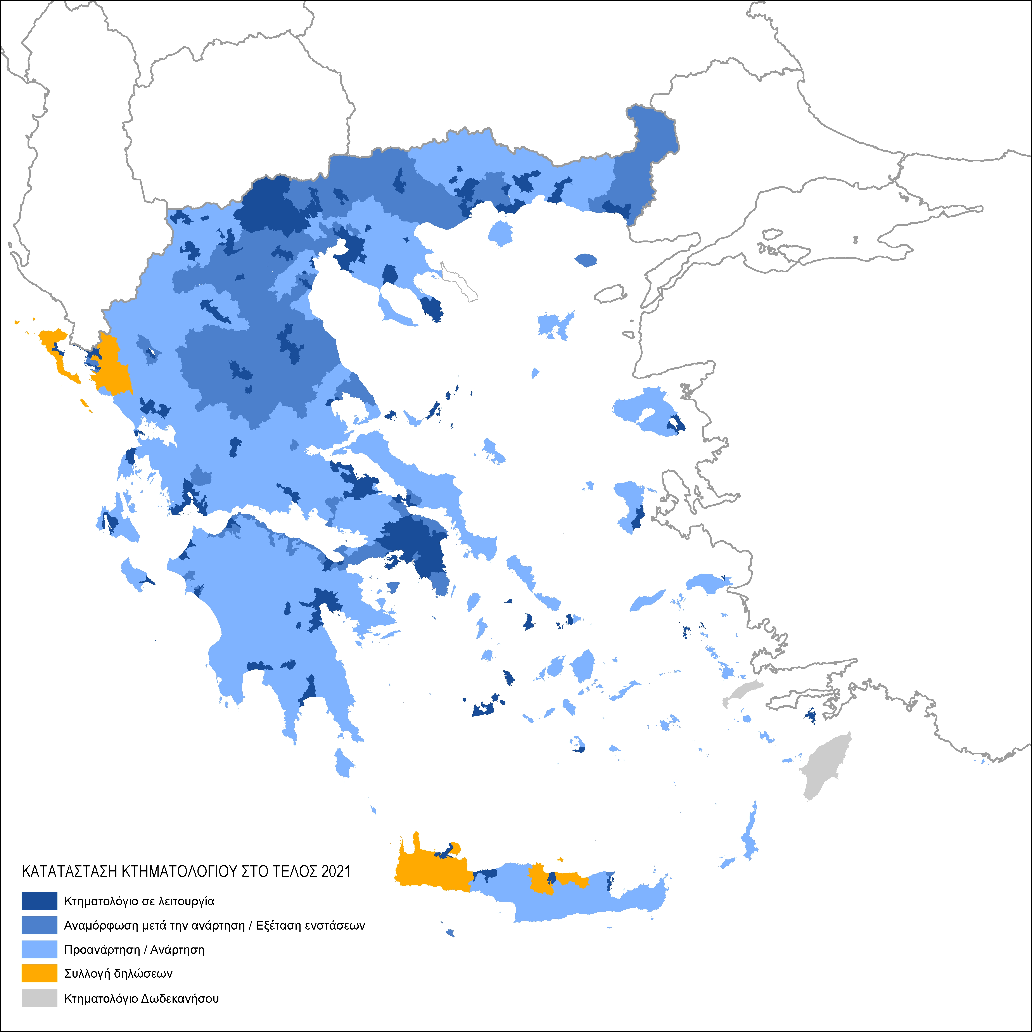
ΚΤΗΜΑΤΟΛΟΓΙΟ ΣΤΟ ΤΕΛΟΣ 2021

Slide 7
ΣΤΑΔΙΑΚΑ ΚΑΙ ΜΕΧΡΙ ΤΙΣ ΑΡΧΕΣ ΤΟΥ 2024
Το Κτηματολόγιο ολοκληρώνεται παντού και σε όλα τα επίπεδα κτηματογράφησης
Ολοκληρώνεται ο μετασχηματισμός των υποθηκοφυλακείων
Δημιουργείται το «Ψηφιακό Κτηματολόγιο»

Slide 8

ΨΗΦΙΑΚΕΣ ΥΠΗΡΕΣΙΕΣ
ΚΤΗΜΑΤΟΛΟΓΙΟΥ
Φέρνουμε το Κτηματολόγιο στο σπίτι του κάθε πολίτη
Βελτιώνουμε την συνεργασία με τους επαγγελματίες.

Slide 9
ΟΦΕΛΗ ΨΗΦΙΑΚΩΝ ΥΠΗΡΕΣΙΩΝ
Ενισχύουμε την εξ αποστάσεως εξυπηρέτηση, από το σπίτι ή το γραφείο.
Προστατεύουμε τους πολίτες απέναντι στον κίνδυνο μετάδοσης του Covid-19.
Διευκολύνουμε την ταχύτερη εξυπηρέτηση των πολιτών και των επαγγελματιών. Ψηφιακά πιστοποιητικά και υπηρεσίες 24 ώρες το 24ωρο.

Slide 10
ΟΦΕΛΗ ΨΗΦΙΑΚΩΝ ΥΠΗΡΕΣΙΩΝ
Εξοικονομούμε πόρους από την εξάλειψη της υποχρέωσης μετακίνησης στα Κτηματολογικά Γραφεία και στα Γραφεία Κτηματογράφησης.
Ενισχύουμε την Διαφάνεια και Αξιοπιστία στις συναλλαγές. Με σεβασμό των προσωπικών δεδομένων.
Βελτιώνουμε συνολικά την λειτουργία του Κτηματολογίου ως αναπτυξιακό εργαλείο προσέλκυσης επενδύσεων.

Slide 11


ΨΗΦΙΑΚΕΣ ΥΠΗΡΕΣΙΕΣ
Όλες οι ψηφιακές υπηρεσίες είναι προσβάσιμες και μέσω του GOV.gr

Slide 12
ΕΝΑ ΕΝΙΑΙΟ ΨΗΦΙΑΚΟ ΠΕΡΙΒΑΛΛΟΝ ΓΙΑ ΤΗΝ ΧΩΡΟΤΑΞΙΑ
Ψηφιακές Υπηρεσίες Κτηματολογίου προς πολίτες και επαγγελματίες
Γεωπύλη Κτηματολογίου
Ενιαίος ψηφιακός χάρτης
Ψηφιοποίηση αρχείων Υποθηκοφυλακείων

Slide 13
ΜΕΤΑΤΡΕΠΟΥΜΕ ΤΗΝ ΙΣΤΟΣΕΛΙΔΑ ΣΕ ΚΟΜΒΟ ΕΝΗΜΕΡΩΣΗΣ ΚΑΙ ΣΥΝΑΛΛΑΓΩΝ
Η επικαιροποίηση προσωπικών στοιχείων ιδιοκτητών.
Η Ανάρτηση στην Αθήνα για πρώτη φορά ΚΑΙ ηλεκτρονικά.
Μέσα σε 12 μήνες: Πάνω από 600.000 μοναδικοί χρήστες απο 128 χώρες επισκέφθηκαν την ιστοσελίδα για ενημέρωση και χρήση ψηφιακών υπηρεσιών.

Slide 14
ΜΕΤΑΤΡΕΠΟΥΜΕ ΤΗΝ ΙΣΤΟΣΕΛΙΔΑ ΣΕ ΚΟΜΒΟ ΕΝΗΜΕΡΩΣΗΣ ΚΑΙ ΣΥΝΑΛΛΑΓΩΝ
Σειρά νέων ψηφιακών πιστοποιητικών
360.000 νέοι μοναδικοί επισκέπτες στην ιστοσελίδα τους τελευταίους 12 μήνες. 120.000 δήλωσαν ψηφιακά την ιδιοκτησία τους
3 δισεκατομμύρια εικόνες ετησίως διατίθενται ηλεκτρονικά.

Slide 15
ΝΕΕΣ ΨΗΦΙΑΚΕΣ ΥΠΗΡΕΣΙΕΣ
Προς τους πολίτες και επαγγελματίες
Νέα Υπηρεσία: Ολοκληρωμένη ψηφιακή διαδικασία για αιτήσεις, πληρωμές και παραλαβή πιστοποιητικών, διαγραμμάτων και αντιγράφων από τα Κτηματολογικά Γραφεία (που έχουν ενταχθεί στον Φορέα*).
Μέσα σε έναν ενάμιση μήνα:
*Με την ολοκλήρωση του μετασχηματισμού των υποθηκοφυλακείων σε ΚΓ υπό την εποπτεία του Φορέα (μέχρι τέλος 2021) όλοι οι πολίτες θα έχουν πρόσβαση στην ψηφιακή υπηρεσία.
4.800 ψηφιακά πιστοποιητικά
4.200 με αναλογικό τρόπο

Slide 16
ΝΕΕΣ ΨΗΦΙΑΚΕΣ ΥΠΗΡΕΣΙΕΣ
Προς επαγγελματίες
Νέα Υπηρεσία: Ολοκληρωμένη ψηφιακή υπηρεσία για παραλαβές, πληρωμές και αιτήσεις από τους δικηγόρους αγωγών, δικογράφων και άλλων πράξεων που συντάσσουν και διακινούν για καταχώριση στα Κτηματολογικά Γραφεία (που έχουν ενταχθεί στον Φορέα).
3. Νέα Υπηρεσία: Ψηφιακή υποβολή συμβολαίων από τους συντάκτες τους για καταχώριση στα Κτηματολογικά Γραφεία (που έχουν ενταχθεί στον Φορέα).

Slide 17
ΝΕΕΣ ΨΗΦΙΑΚΕΣ ΥΠΗΡΕΣΙΕΣ
Νέα Υπηρεσία: Αυτόματη σύγκριση τοπογραφικού του ιδιοκτήτη με το Κτηματολογικό Διάγραμμα - Αυτόματος Προδικαστικός Έλεγχος που εξασφαλίζει την δυνατότητα εφαρμογής των δικαστικών αποφάσεων.
Παλαιότερες Ψηφιακές Υπηρεσίες
-Ηλεκτρονική υποβολή τοπογραφικών διαγραμμάτων με χρήση ψηφιακής υπογραφής
-Ηλεκτρονική χορήγηση κτηματογραφικού διαγράμματος.
-Διαδικτυακή πρόσβαση στα στοιχεία των αρχικών εγγραφών των ακινήτων.

Slide 18

ΑΝΑΛΥΣΗ ΤΗΣ ΚΑΘΕ ΝΕΑΣ ΨΗΦΙΑΚΗΣ ΥΠΗΡΕΣΙΑΣ

Slide 19
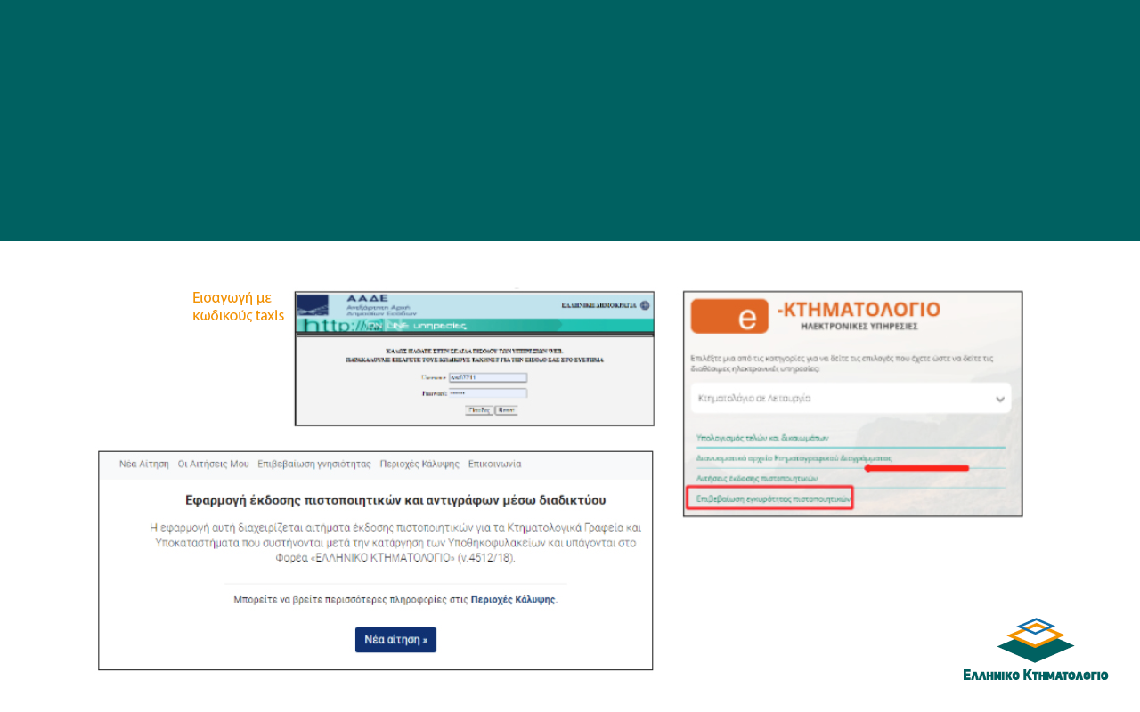
1.ΨΗΦΙΑΚΗ ΧΟΡΗΓΗΣΗ ΠΙΣΤΟΠΟΙΗΤΙΚΩΝ, ΔΙΑΓΡΑΜΜΑΤΩΝ & ΑΝΤΙΓΡΑΦΩΝ

Slide 20
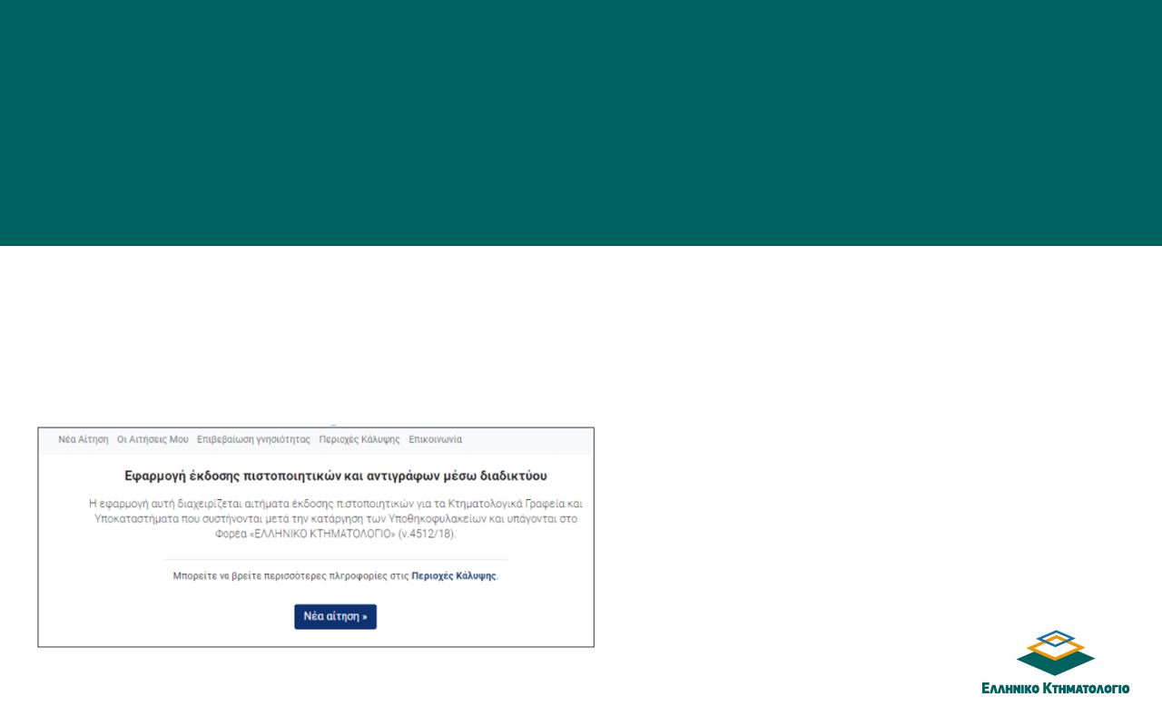
ΨΗΦΙΑΚΗ ΧΟΡΗΓΗΣΗ ΠΙΣΤΟΠΟΙΗΤΙΚΩΝ, ΔΙΑΓΡΑΜΜΑΤΩΝ & ΑΝΤΙΓΡΑΦΩΝ
Οφέλη
Απομακρυσμένη 24ωρη πρόσβαση στην υπηρεσία, 7 ημέρες την εβδομάδα
Αποφυγή αναμονής σε ουρές στο ΚΓ
Ηλεκτρονικός έλεγχος γνησιότητας

Slide 21

2) ΨΗΦΙΑΚΗ ΥΠΟΒΟΛΗ ΕΓΓΡΑΠΤΕΩΝ ΠΡΑΞΕΩΝ (ΣΥΜΒΟΛΑΙΑ, ΑΓΩΓΕΣ, ΔΙΚΟΓΡΑΦΑ Κ.Α) ΣΤΑ ΚΤΗΜΑΤΟΛΟΓΙΚΑ ΓΡΑΦΕΙΑ ΤΟΥ ΦΟΡΕΑ
Οφέλη
Ολοκλήρωση όλου του κύκλου υποβολής μιας εγγραπτέας πράξης από το σημείο έκδοσης της, χωρίς να απαιτηθεί φυσική παρουσία
Ενιαίο σύστημα ηλεκτρονικής κατάθεσης για όλους τους εμπλεκόμενους
Διασφαλίζεται:
Η Διαφάνεια στις συναλλαγές (ηλεκτρονική υπογραφή και ισχυρή πιστοποίηση)
Η προστασία των προσωπικών δεδομένων
Η σε πραγματικό χρόνο παρακολούθηση της πορείας κατάθεσης της αίτησης

Slide 22
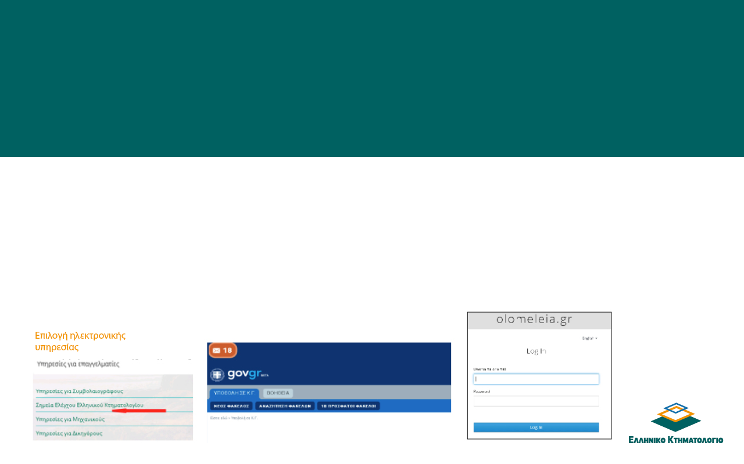
2.α) ΟΛΟΚΛΗΡΩΜΕΝΗ ΨΗΦΙΑΚΗ ΥΠΗΡΕΣΙΑ ΓΙΑ ΠΑΡΑΛΑΒΕΣ, ΠΛΗΡΩΜΕΣ ΚΑΙ ΑΙΤΗΣΕΙΣ ΑΠΟ ΤΟΥΣ ΔΙΚΗΓΟΡΟΥΣ ΑΓΩΓΩΝ, ΔΙΚΟΓΡΑΦΩΝ ΚΤΛ.
Από 1/7/2020, οι δικηγόροι μπορούν να υποβάλλουν διαδικτυακά τις πράξεις που συντάσσουν και διακινούν με χρήση ψηφιακής υπογραφής και να λαμβάνουν το αντίστοιχο πιστοποιητικό καταχώρησης.
Η ταυτοποίηση επετεύχθη μέσω διαλειτουργικότητας με την Ολομέλεια του Δικηγορικού Συλλόγου.

Slide 23
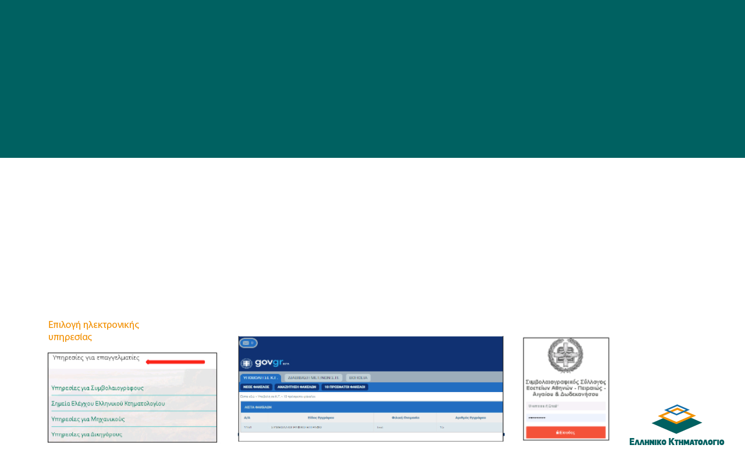
2.β) ΨΗΦΙΑΚΗ ΥΠΟΒΟΛΗ ΣΥΜΒΟΛΑΙΩΝ ΑΠΟ ΤΟΥΣ ΣΥΝΤΑΚΤΕΣ ΓΙΑ ΤΗΝ ΚΑΤΑΧΩΡΗΣΗ ΣΤΑ ΚΤΗΜΑΤΟΛΟΓΙΚΑ ΓΡΑΦΕΙΑ
Από 12/10/2020, οι συμβολαιογράφοι μπορούν να υποβάλλουν διαδικτυακά, με χρήση ψηφιακής υπογραφής, τις συμβολαιογραφικές πράξεις και να παραλαμβάνουν ψηφιακά το πιστοποιητικό καταχώρησής τους.
Η πιστοποίηση επετεύχθη με διαλειτουργικότητα με τον Συμβολαιογραφικό Σύλλογο.

Slide 24
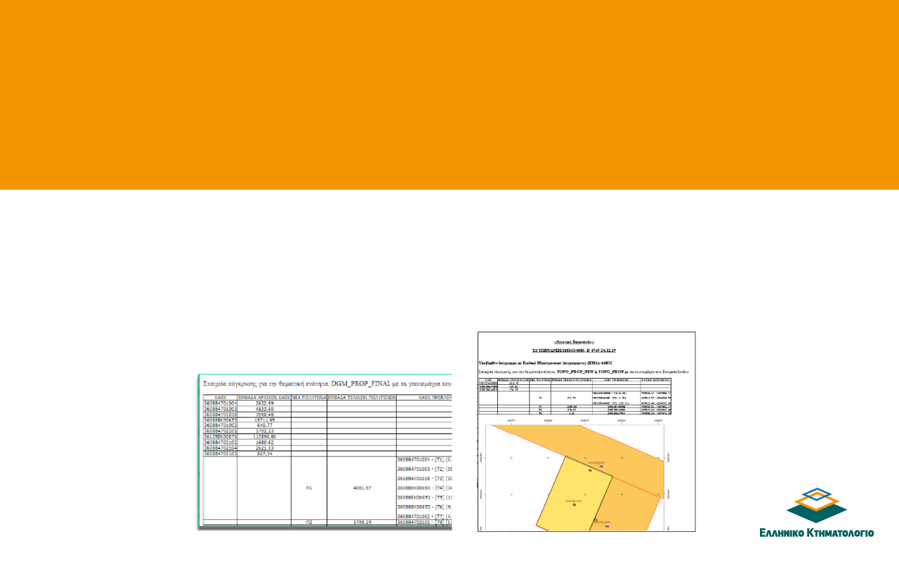
ΑΥΤΟΜΑΤΗ ΣΥΓΚΡΙΣΗ ΤΟΠΟΓΡΑΦΙΚΟΥ ΜΕ ΤΟ ΚΤΗΜΑΤΟΛΟΓΙΚΟ ΔΙΑΓΡΑΜΜΑ - ΑΥΤΟΜΑΤΟΣ ΠΡΟΔΙΚΑΣΤΙΚΟΣ ΕΛΕΓΧΟΣ
Αναλυτική ενημέρωση μηχανικών και ιδιοκτητών
Διασφάλιση ότι οι δικαστικές αποφάσεις που εκδίδονται για γεωμετρικές μεταβολές είναι υλοποιήσιμες

Slide 25
ΨΗΦΙΑΚΟΣ ΜΕΤΑΣΧΗΜΑΤΙΣΜΟΣ ΚΤΗΜΑΤΟΛΟΓΙΚΩΝ ΓΡΑΦΕΙΩΝ
ΤΟ ΣΗΜΕΡΑ ΚΑΙ ΤΟ ΑΥΡΙΟ

Slide 26

ΨΗΦΙΑΚΟΣ ΜΕΤΑΣΧΗΜΑΤΙΣΜΟΣ ΚΤΗΜΑΤΟΛΟΓΙΚΩΝ ΓΡΑΦΕΙΩΝ
Όλα τα κτηματολογικά στοιχεία τηρούνται ψηφιακά σε κεντρική βάση δεδομένων του Κτηματολογίου
Τα αρχεία κτηματογράφησης των νέων προγραμμάτων παραλαμβάνονται ψηφιοποιημένα
Θεσμοθετήθηκε η αποκλειστικά ψηφιακή τήρηση κτηματολογικών βιβλίων και η υποχρεωτική ηλεκτρονική τήρηση όλων των εισερχόμενων εγγράφων στα ΚΓ
Θα παρέχεται η δυνατότητα απομακρυσμένης πρόσβασης για τους επαγγελματίες σε 120 σημεία της Ελλάδας.

Slide 27
ΓΕΩΠΥΛΗ ΚΤΗΜΑΤΟΛΟΓΙΟΥ
Πολίτες, επαγγελματίες και υποψήφιοι επενδυτές βλέπουν ελεύθερα και διαδικτυακά τα γεωχωρικά δεδομένα που είναι διαθέσιμα (π.χ κτηματολογικοί χάρτες)
Υπηρετεί την πολιτική των ανοικτών δεδομένων (open data)
Τέθηκε σε λειτουργία τον Σεπτέμβριο 2020
Συνεχής εμπλουτισμός με επιπλέον δεδομένα

Slide 28
ΕΝΙΑΙΟΣ ΨΗΦΙΑΚΟΣ ΧΑΡΤΗΣ
Αποτύπωση με τον πλέον επίσημο και θεσμικό τρόπο του τι επιτρέπεται και τι απαγορεύεται αναφορικά με την εκμετάλλευση ακινήτων, οικοπέδων, αγροτεμαχίων
Σαφής αποτύπωση όρων δόμησης, όρια αιγιαλού, αρχαιολογικών χώρων, δασικών εκτάσεων κτλ.
Συνεργασία με το ΤΕΕ
Σημαντική συμβολή του Κτηματολογίου

Slide 29
ΜΕΛΛΟΝΤΙΚΕΣ ΨΗΦΙΑΚΕΣ ΥΠΗΡΕΣΙΕΣ
Ηλεκτρονική πρόσβαση των επαγγελματιών (δικηγόροι, συμβολαιογράφοι, μηχανικοί, δικαστικοί επιμελητές) στα κτηματολογικά στοιχεία (είδος ιδιοκτησίας, εμβαδόν, είδος δικαιώματος κτλ.)
Η έρευνα στα στοιχεία του Κτηματολογίου θα γίνεται απομακρυσμένα από τα γραφεία των επαγγελματιών.
Έναρξη λειτουργίας αρχές 2021

Slide 30
ΜΕΛΛΟΝΤΙΚΕΣ ΨΗΦΙΑΚΕΣ ΥΠΗΡΕΣΙΕΣ
Επέκταση της ηλεκτρονικής χορήγησης σε όλα τα πιστοποιητικά που εκδίδονται από τα ΚΓ του Φορέα
Σήμερα εκδίδονται τα 3 δημοφιλέστερα που καλύπτουν το 80% των αιτούμενων πιστοποιητικών
Πρώτο τρίμηνο του 2021

Slide 31
ΣΑΡΩΣΗ ΚΑΙ ΨΗΦΙΟΠΟΙΗΣΗ ΑΡΧΕΙΩΝ
Για όλα τα Υποθηκοφυλακεία και Κτηματολογικά Γραφεία
Αρχείο 600 εκατ.σελίδων των 390 υποθηκοφυλακείων
Χρηματοδότηση από Ταμείο Ανάκαμψης (200 εκατ. ευρώ).
Ορίζοντας υλοποίησης: 3 έτη
Τεχνική βοήθεια από την Παγκόσμια Τράπεζα
Συνεργασία με το Υπ. Ψηφιακής Διακυβέρνησης και με τα Γενικά Αρχεία του Κράτους

Slide 32

ΕΥΧΑΡΙΣΤΟΥΜΕ ΓΙΑ
ΤΗΝ ΠΡΟΣΟΧΗ ΣΑΣ

